Slide 1

Recurso F:
Herramienta de análisis de redes
Guía de soporte
Una herramienta para comprender la redes que actualmente conforman el sistema de la obesidad
Este recurso forma parte del “Enfoque de Sistemas Completos para combatir la Obesidad” de Public Health England. Por favor, busque la guía principal y los recursos adicionales, disponible en su versión original en inglés en:
https://www.gov.uk/government/publications/whole-systems-approach-to-obesity
Notes:
Borrador
1

Slide 2
Contenido
Introducción y visión general 3
Herramienta de Análisis de Redes 6
Completar el análisis 8
Interpretando los datos 21
2
Recurso F: herramienta de análisis de redes
Notes:
Borrador
2

Slide 3
Introducción
Los departamentos de autoridad local trabajan en colaboración entre sí y con socios externos, sin embargo, estas redes rara vez se documentan y mapean.
Antes de desarrollar un enfoque de sistemas completos para la obesidad, es importante entender quién conforma la red actual de obesidad.
Uno de los primeros pasos en la fase 2 es mapear su red local de obesidad y reflexionar críticamente sobre cómo puede expandirse en el futuro. Esta expansión podría incluir una gama más amplia de partes interesadas dentro de la red, centrándose en aquellos en los que su trabajo se vincula con la obesidad, pero no es su principal objetivo.
3
Recurso F: herramienta de análisis de redes
Notes:
Borrador
3

Slide 4
Finalidad de la herramienta de análisis de red
La información que recopile a través de esta herramienta le permitirá:
  Identifique las personas clave, las organizaciones o los departamentos de autoridad local en su red local actual de obesidad.
  Identifique los vacíos en su red local actual de obesidad (por ejemplo: personas/organizaciones que faltan).
  Repita el análisis en cualquier momento para asignar los cambios a la red local de obesidad.
4
Recurso F: herramienta de análisis de redes
Notes:
Borrador
4

Slide 5
Cómo utilizar la herramienta de análisis de red
Las personas con una amplia supervisión de la agenda local de obesidad están en la mejor posición para completar esta herramienta.
La identificación de a quién enviar esta encuesta y el análisis de los datos que recopile se puede realizar de forma individual o con colegas del equipo de trabajo principal.
El tiempo estimado que se tarda en analizar los datos que recopila es: 3-6 horas.
Análisis de redes
Al final de este análisis habrá:
Mapeado su red local actual de obesidad.
Determinado las personas y organizaciones centrales de la red (que tienen más conexiones con otras organizaciones e individuos).
Identificado las fortalezas de la red y los vacíos o huecos en la red para extender las invitaciones a las nuevas partes interesadas.
5
Recurso F: herramienta de análisis de redes
Notes:
Borrador
5

Slide 6
Herramienta de Análisis de Redes
6
Recurso F: herramienta de análisis de redes
Notes:
Borrador
6

Slide 7
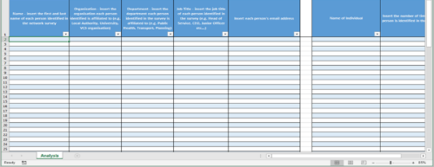
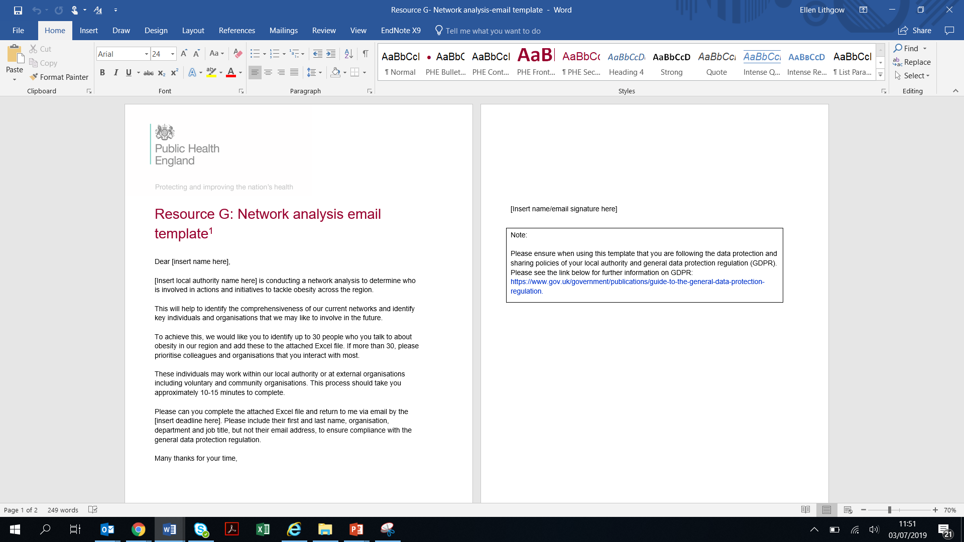
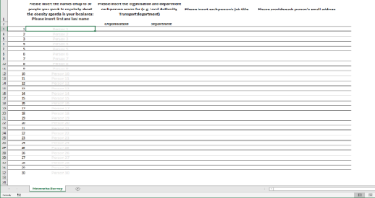
Herramienta de análisis de redes Descripción general
Esta herramienta tiene 3 secciones:
Plantilla de correo electrónico de análisis de red (recurso G)
Plantilla de recopilación de datos (recurso H).
Plantilla de análisis de red (recurso I).
7
Recurso F: herramienta de análisis de redes
Notes:
Borrador
7

Slide 8
Completar el análisis de la red
8
Recurso F: herramienta de análisis de redes
Notes:
Borrador
8

Slide 9
Completar el análisis de la red
Paso 1: Identifique su red percibida
Cree una lista electrónica en un documento de Excel o Word de todas las personas (incluidos los departamentos de autoridad local interna, las personas externas y las organizaciones) que percibe que están en su red local de obesidad. Es probable que esto involucre a personas de otros sectores (planificación, transporte, atención social) y organizaciones comunitarias y voluntarias. Puede hacerlo individualmente o pedir a otros miembros del equipo de trabajo principal que le ayuden a crear esta lista. Asegúrese de que, al hacer esto, siga las políticas de protección y uso compartido de datos de su autoridad local y la normativa general de protección de datos (RGPD). Consulte el siguiente enlace para obtener más información sobre GDPR: : https://www.gov.uk/government/publications/guide-to-the-general-data-protection-regulation.
Guarde esta lista con un título que incluya la fecha para que pueda utilizarse como referencia en el futuro. A continuación, también puede comparar la evolución de su red a lo largo del tiempo volviendo a ejecutar este análisis, por ejemplo, 'Lista de redes ABCD 12.12.12'.
9
Recurso F: herramienta de análisis de redes
Notes:
Borrador
9

Slide 10
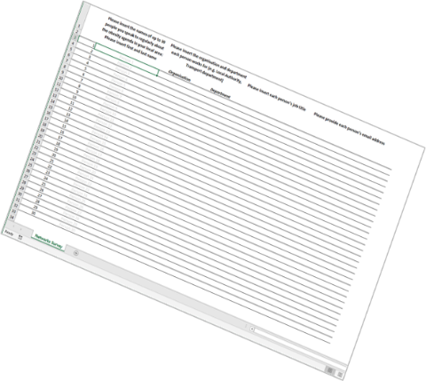
Completar el análisis de la red
Por ejemplo…
Paso 2: Difunda la plantilla de recopilación de datos.
Familiarícese con esto antes de la difusión.
Envíe por correo electrónico la plantilla de recopilación de datos a cada persona identificada en su lista de redes.
Se proporciona una plantilla de correo electrónico de análisis de red.
Tiempo estimado de retorno de la información: 7-14 días
Nota: Es posible que desee enviar un correo electrónico unos días antes de la fecha límite para recordar a las personas que completen la encuesta.
10
Recurso F: herramienta de análisis de redes
Notes:
Borrador
10

Slide 11
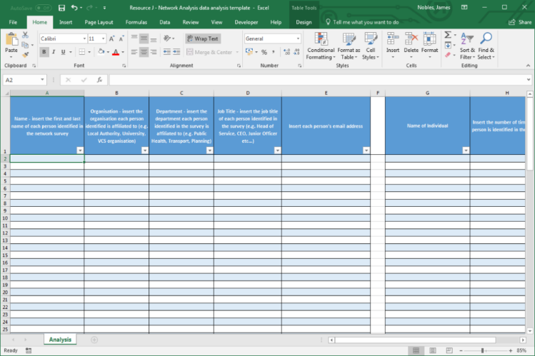
Completar el análisis de la red
Paso 3: Intercalación de datos
Con los datos recopilados, puede comenzar a intercalar los datos que ha recibido.
Abra la plantilla de análisis de red y una de las plantillas de recopilación de datos.
Divide la pantalla de la computadora. Esto le permitirá tener ambas plantillas abiertas al mismo tiempo.
La siguiente diapositiva proporcionará información sobre cómo dividir la pantalla.
11
Recurso F: herramienta de análisis de redes
Notes:
Borrador
11

Slide 12
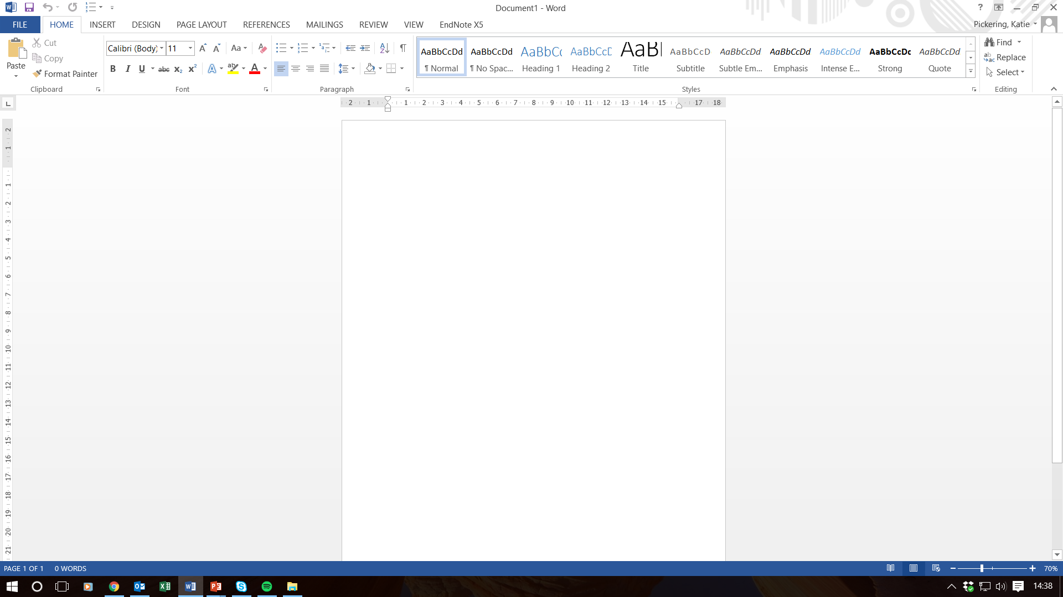
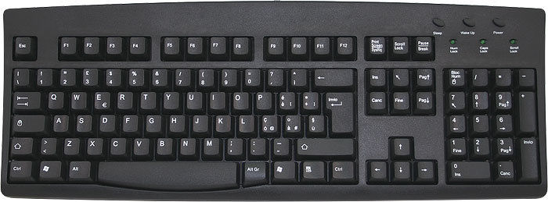
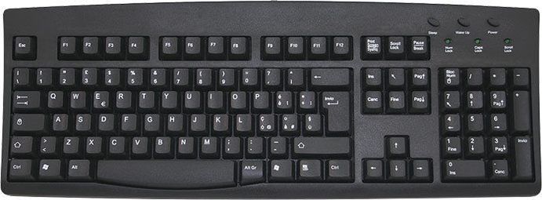
Cómo dividir la pantalla del ordenador
Coloque el cursor en cualquier lugar de la parte superior de la página que desea mover y haga clic izquierdo con el ratón (consulte la flecha en la imagen correspondiente).
Mantenga pulsada la tecla Windows del teclado.
Mientras mantiene pulsada la tecla Windows, seleccione la dirección en la que desea que la pantalla se mueva con los botones de flecha del teclado o arrastrando el ratón.
Repita los pasos del 1 al 3 con el segundo archivo y coloque este archivo en la pantalla junto al primer archivo.
Vea el ejemplo en la siguiente diapositiva.
1.
2.
3.
12
Recurso F: herramienta de análisis de redes
Notes:
Borrador
12

Slide 13
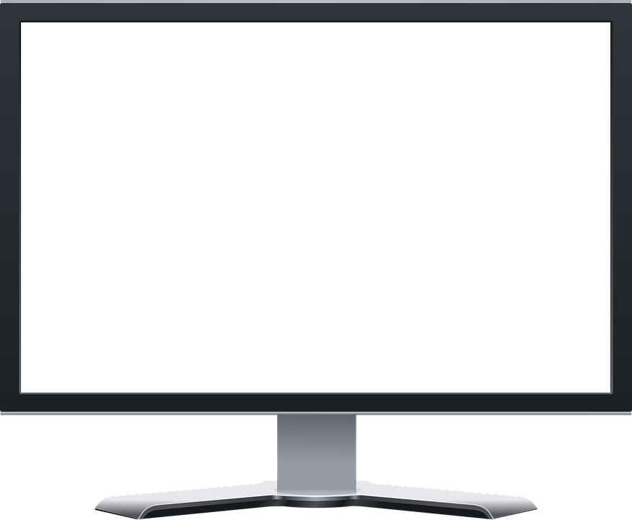
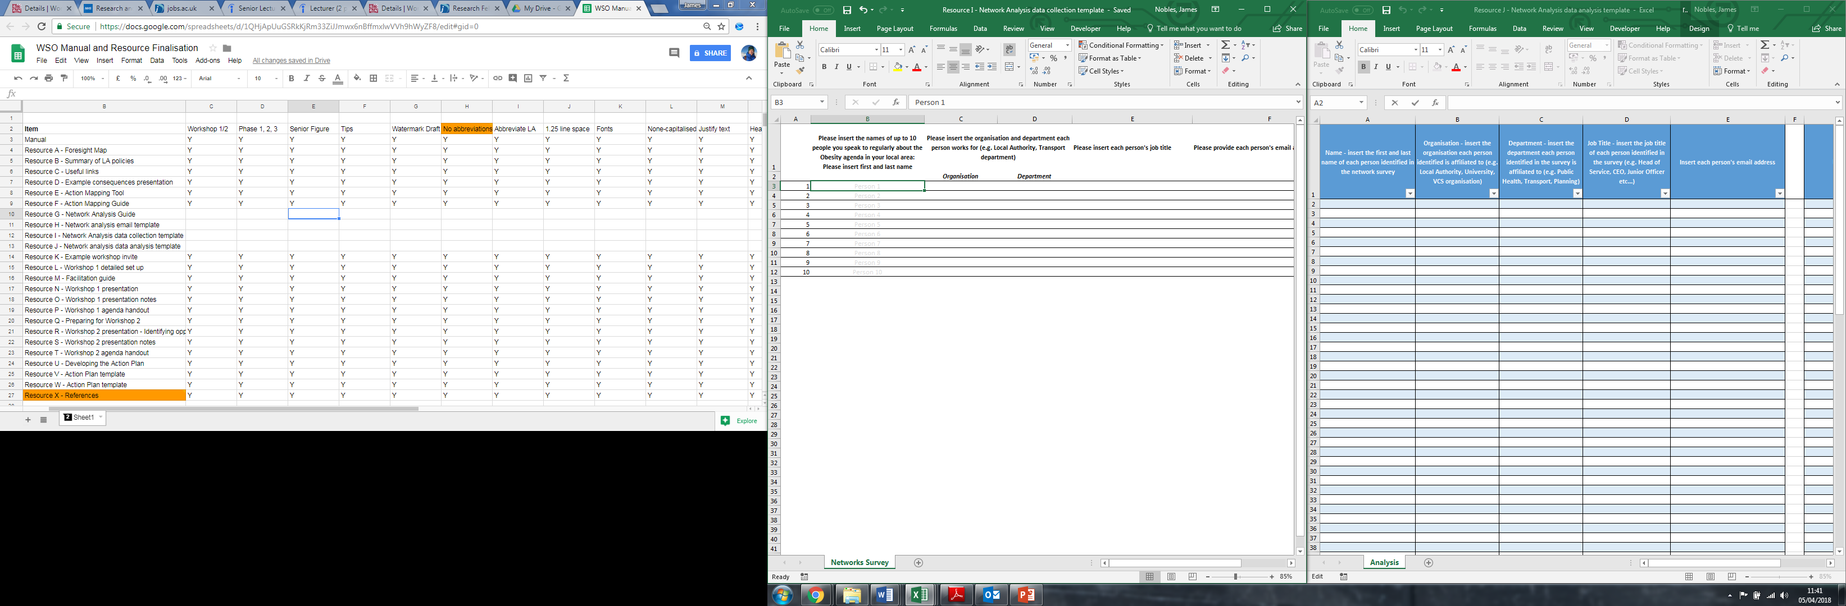
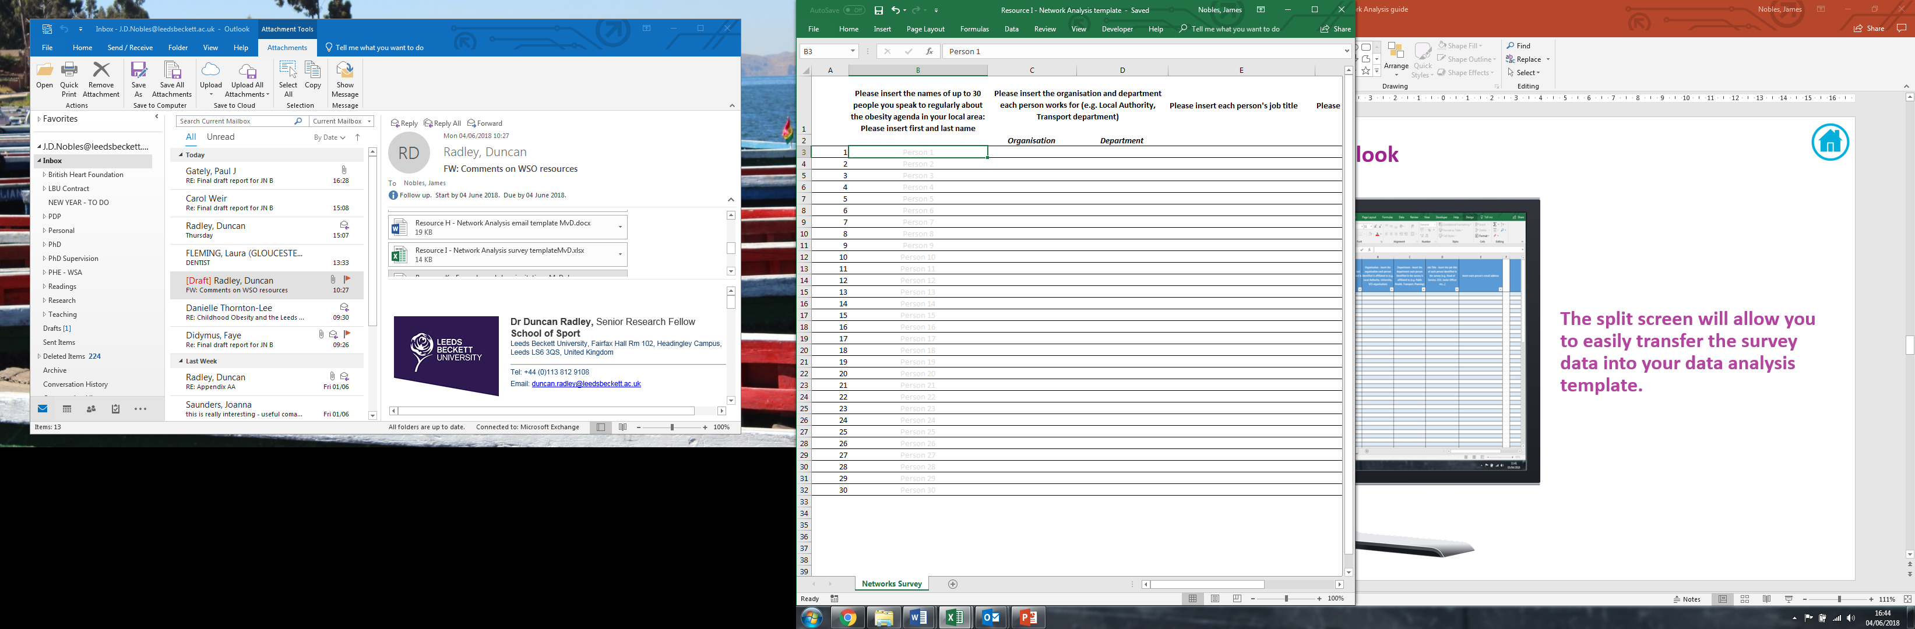
Cómo debe verse la pantalla dividida
La pantalla dividida le permitirá transferir fácilmente los datos de la plantilla de recopilación de datos a su plantilla de análisis de red.
13
Recurso F: herramienta de análisis de redes
Notes:
Borrador
13

Slide 14
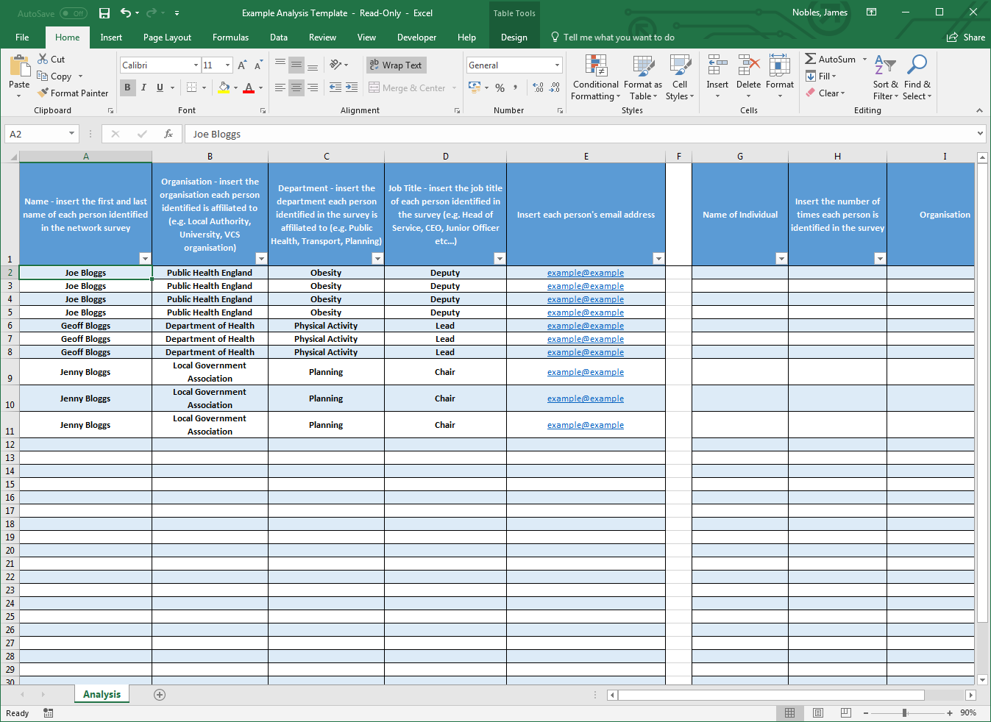
Completar el análisis de la red
Paso 3: Intercalación de datos
Hay 2 tablas en la plantilla de análisis de red en el mismo libro.
Copie y pegue los datos de cada plantilla de recopilación de datos completada en la primera tabla de la plantilla de análisis de red.
Repita esta etapa para cada encuesta completada hasta que se hayan agregado todos los datos a la plantilla de análisis de red.
14
Recurso F: herramienta de análisis de redes
Notes:
Borrador
14

Slide 15


Completar el análisis de red
Una vez que todos los datos se hayan agregado a la primera tabla en la plantilla de análisis de red y guardados, vuelva a colocar este archivo en la pantalla completa.
Para ello, coloque el cursor en la parte superior de la página que desea crear a pantalla completa (como en la diapositiva 12).
A continuación, mantenga pulsada la tecla Windows y seleccione la flecha hacia arriba en el teclado.
15
Recurso F: herramienta de análisis de redes
Notes:
Borrador
15

Slide 16
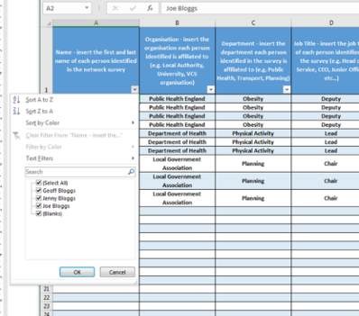
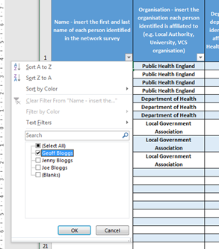
Completar el análisis de la red
Paso 4: Organiza tus datos
Seleccione la pestaña desplegable en la primera columna de la tabla.
Seleccione el primer nombre de la lista en el menú.
16
Recurso F: herramienta de análisis de redes
Notes:
Borrador
16

Slide 17
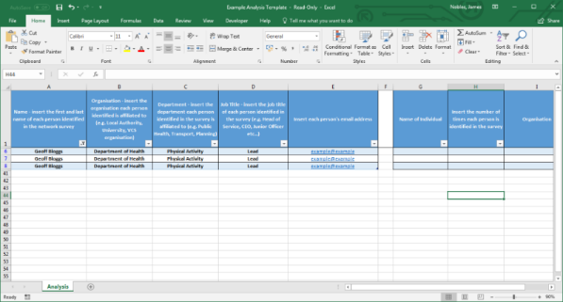
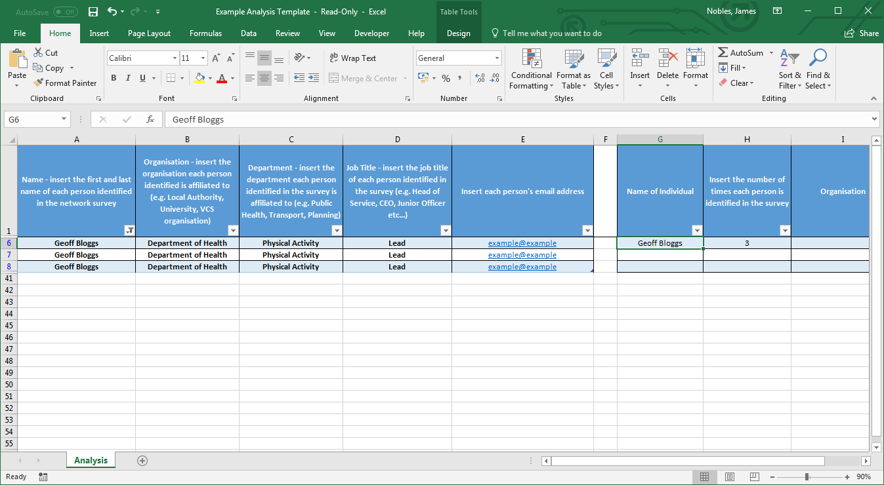
Completar el análisis de la red
Paso 5: Contando las ocurrencias
1. Cuente el número de veces que la persona ha sido identificada.
Es posible que deba contabilizar a más de una persona con el mismo nombre.
Es posible que desee etiquetarlos Juan Pérez A y Juan Pérez B.
2. En la segunda tabla que se encuentra a la derecha de la primera tabla, complete las columnas en consecuencia.
17
Recurso F: herramienta de análisis de redes
Notes:
Borrador
17

Slide 18
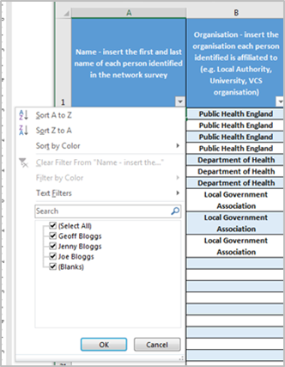

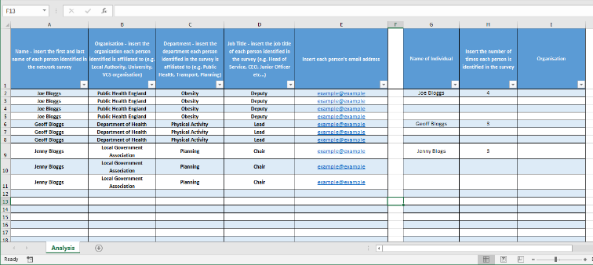
Completar el análisis de la red
1.
Paso 6: Repita para todos los contactos
Vuelva a la primera tabla y seleccione la pestaña desplegable en la primera columna de la tabla.
Seleccione la opción 'Seleccionar todo'. Esto traerá todos los nombres a la vista.
Repita este proceso hasta que se hayan documentado todos los nombres en la segunda tabla.
2.
18
Recurso F: herramienta de análisis de redes
Notes:
Borrador
18

Slide 19
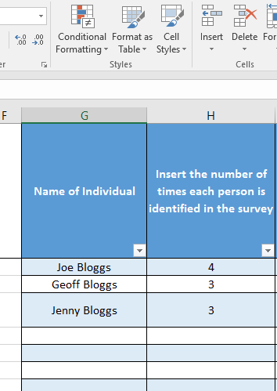
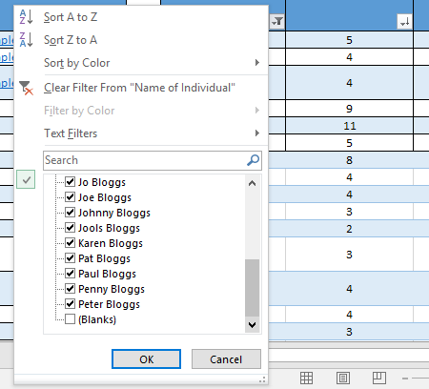

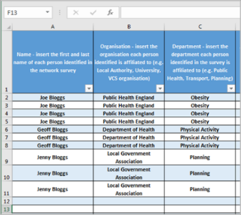
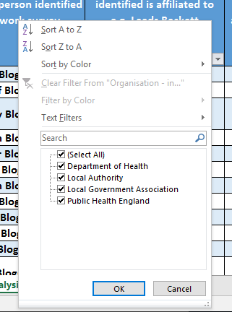
Completar el análisis de la red
Paso 7: Analizar las organizaciones
En la segunda tabla utilice la pestaña de filtro en la columna 'Nombre de las personas'.
Anule la selección de las filas en blanco.
En la primera tabla, seleccione la pestaña de filtro en la columna 'Organización'.
Seleccione cada organización a su vez para contar cuántas veces se han identificado en la red.
1.
2.
2.
3.
4.
19
Recurso F: herramienta de análisis de redes
Notes:
Borrador
19

Slide 20
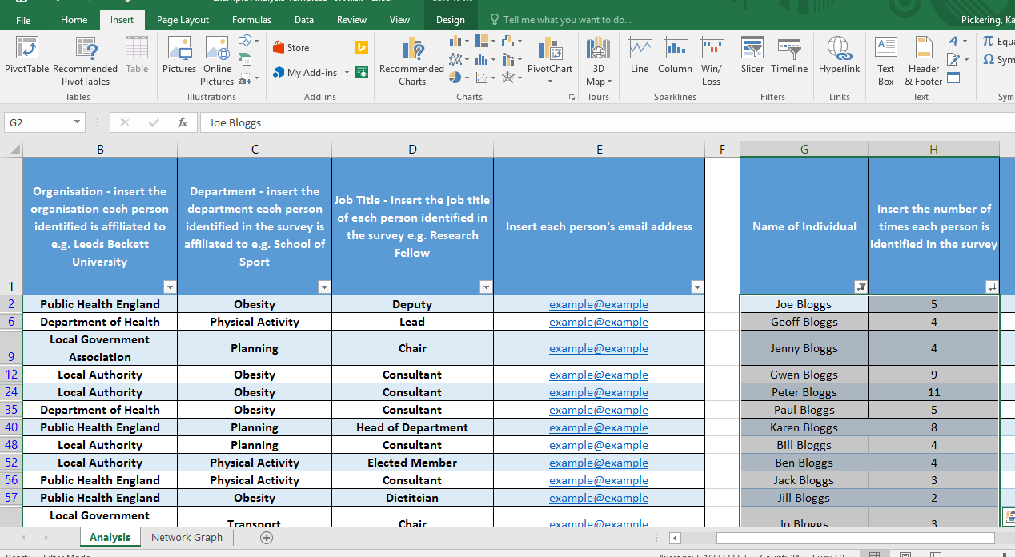
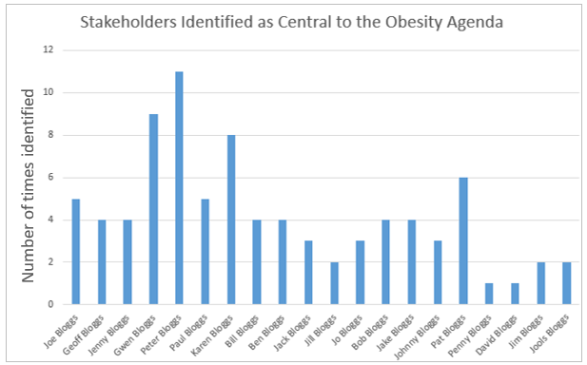
Completar el análisis de la red
2.
3.
Paso 8: Creación de tu gráfico de red
En la segunda tabla, resalte las 2 columnas.
Seleccione la pestaña 'Insertar' en la parte superior del archivo de Excel.
Elija el icono 'Gráfico de barras'.
Ahora tendrá un gráfico de las personas en su red local de obesidad.
Ponga un nombre al gráfico y el eje como se muestra.
Encontrará información sobre cómo interpretar este análisis en la siguiente sección.
1.
5.
20
Recurso F: herramienta de análisis de redes
Notes:
Borrador
20

Slide 21
Interpretación de los datos
Nota: Con el fin de cumplir con el RGPD Si identificas a alguien a quien quieres involucrar y no tienes sus datos de contacto deberías ver si están disponibles públicamente. Si no se pueden encontrar sus datos de contacto, solicite a un contacto que los identificó que comparta sus datos con la persona que desea invitar y pídales que se pongan en contacto.
21
Recurso F: herramienta de análisis de redes
Notes:
Borrador
21

Slide 22
Interpretación de los datos
Las siguientes preguntas le ayudarán a interpretar los datos de análisis de red:
¿Qué organizaciones e individuos han sido identificados con más frecuencia?
Es probable que las partes interesadas identificadas sean más activas, o centrales, dentro de su red en términos de comunicación de mensajes sobre la agenda local de obesidad
  ¿Hay grupos u organizaciones conectados por una sola persona?
  ¿Cuáles serían las consecuencias si esta persona abandonara la red?
¿Qué vacíos ha identificado?
  Por ejemplo, ¿hay representación de la planificación, el transporte, las empresas locales y la comunidad?
  ¿Cómo podría involucrar a estas organizaciones e individuos para incluirlos en la red local de obesidad en el futuro?
22
Recurso F: herramienta de análisis de redes
Notes:
Borrador
22

Slide 23
Interpretación de los datos
¿La red está completa? ¿Cómo sería su red ideal?
¿Qué otras organizaciones o individuos le gustaría ver en su red? (considere a las partes interesadas fuera de la salud pública que podrían contribuir a esta agenda)
¿Añadiría valor enviar la encuesta a una nueva persona / organización identificada hasta ahora con el fin de crear una imagen más completa de toda la red?
¿Cómo puede lograr la red ideal en su área local?
¿Qué pasaría si las organizaciones o personas identificadas con más frecuencia fueran retiradas de la red?
¿Cómo seguiría conectándose y comunicándose la red?
¿Qué planes pondría en marcha para evitar que las comunicaciones terminen debido a circunstancias imprevistas?
23
Recurso F: herramienta de análisis de redes
Notes:
23
Borrador

